Slide 1
LE PARTAGE DU MONDE, de l’an 200 av. JC à nos jours Esquisse d’une histoire géopolitique universelle Mardi 29 avril 2025 (12/15) 8ème période : 1815-1914 Europe et Russie à la conquête de l’Orient et de l’Asie 1816-1914 : Colonisation européenne et partage de l’Insulinde Les Indes néerlandaises, la Malaisie britannique et les Philippines espagnoles

Slide 2
8ème période : 1815-1914 Europe et Russie à la conquête de l’Orient et de l’Asie 1816-1914 : Colonisation européenne et partage de l’Insulinde
Les Indes néerlandaises, la Malaisie britannique et les Philippines espagnoles
1816-1914 : Les Indes néerlandaises, la colonie modèle
1816 : Naissance des Indes néerlandaises, colonie des Pays-Bas
1817-1821 : Révoltes populaires : A Amboine, rébellion dirigée par Pattimura ; A Sumatra, révolte des Padri, intégristes musulmans, menée par l’imam Bonjol
1818-1833 : Contrôle de la partie occidentale de l’archipel et vassalisations des principautés : Sud et centre de Sumatra : Palembang et Jambi ; Îles de Lingga-Riau au sud du détroit de Malacca ; Côte ouest de Kalimantan : Sambas et Pontianak
1819-1830 : Conquête de Java
1819-1825 : A Java, échec des politiques hollandaises : Soumissions, dépossessions et rancœurs des régents, aristocrates javanais ; Baisse
des cultures d’exportation ; Dans les ports, immiscions des intérêts étrangers, britanniques et chinois
1825-1830 : La guerre de Java, guerre aristocratique et populaire contre les étrangers hollandais et chinois ; Victoire hollandaise et fin des
derniers royaumes indépendants du Mataram : Yogyakarta et Surakarta
1830-1833 : Pour renflouer les caisses de la colonie et de la métropole, l’Etat néerlandais instaure le kultuurstelsel : cultures exportatrices d’Etat imposées aux paysans, au profit des aristocrates, les régents, de la colonie et de l’Etat hollandais
1839-1890 : Naissance du Bornéo britannique ; James et Charles Brook, les Rajahs blancs, obtiennent du sultan de Brunei, la souveraineté sur le Sarawak
1846-1863 : Conquête de la partie orientale de l’archipel : Nord de Bali ; Royaume bugi de Bone au sud de Célèbes ; Sultanat de Banjarmasin au sud de Kalimantan

Slide 3
1858-1874 : Conquête du nord de Sumatra
1858-1872 : Soumissions des sultanats de Deli et de Siak
1869-1874 : La conquête du sultanat d’Aceh : Victoire hollandaise mais début d’une longue guérilla
1884-1914 : Fin de la conquête de la partie orientale de l’archipel : Nouvelle-Guinée occidentale ; Petites Îles de la Sonde : Lombok, sud de Bali, Sumbawa, Florès, Timor occidental ; Centre de Kalimantan ; Nord de Célèbes ; Moluques ; Seul le Timor oriental reste portugais ; Environ 350 souverains locaux des Indes néerlandaises prêtent allégeance aux Pays-Bas

Slide 4
1819-1912 : La Malaisie britannique : Les Straits Settlements et Singapour ; Les Etats malais, une conquête sans projet ; Le protectorat britannique de Bornéo : Sarawak, sultanat de Brunei et Bornéo du Nord
1365-1641 : Genèse des sultanats de la péninsule malaise : Kedah-Perlis, Perak, Kelantan, Terengganu, Pahang, Selangor, Negeri Sembilan et Johore ; Malacca portugaise puis hollandaise
1819-1826 : Partage de la péninsule malaise : Sur le détroit de Malacca, les Straits Settlements britanniques, Penang, Malacca et Singapour, dépendants de l’EIC ; Au nord, Kedah, Perlis, Kelantan et Terengganu sous suzeraineté siamoise ; Au sud, Perak, Selangor, Negeri Sembilan, Pahang et Johore indépendants
1845-1857 : Arrivée massive des Chinois ; Au Selangor, essor des mines d’étain chinoises et fondation de Kuala Lumpur ; Face aux conflits dynastiques et aux conflits entre sociétés chinoises, le lobby singapourien réclame une intervention des Britanniques
1867-1873 : Fin de l’EIC, les Straits Settlements deviennent une colonie britannique ; Au Selangor, crise de succession et crise minière
1874 : Traité de Pangkor : Selangor et Perak mis sous tutelle britannique ; Grâce à l’aide et au pouvoir croissant des résidents, les sultans reprennent un contrôle pérenne et les activités minières et commerciales reprennent leurs croissances
1880-1888 : Les sultanats de Negeri Sembilan, Johore et Pahang passent sous protectorat britannique
1896-1909 : Les sultanats de Perak, Selangor, Pahang et Negeri Sembilan regroupés dans la Federated Malay States ; Traité GB-Siam de Bangkok : Les sultanats sous suzeraineté siamoise, Kedah, Perlis, Kelantan et Terengganu, ainsi que le sultanat de Johore en 1914, passent sous contrôle britannique
1877-1885 : Au Nord-Est de Bornéo, naissance de la British North Borneo Company (BNBC), compagnie à charte ; Accord GB-Espagne et frontière maritime entre Bornéo et les Philippines
1886-1912 : Le protectorat britannique de Bornéo : Sarawak, sultanat de Brunei et Bornéo du Nord ; Accord GB-PB et frontière entre Bornéo et les Indes néerlandaises

Slide 5
1529-1901 : Les Philippines espagnoles : Du simple relais délaissé entre Chine et Mexique à la colonie exportatrice, le rattrapage manqué
1529-1595 : Naissance des Philippines espagnoles, rattachées à la Nouvelle-Espagne ; Christianisation ; Instauration du Galion de Manille : Manille, relais commercial espagnol entre la Chine et l’Europe, via le Mexique ; Nombreux commerçants Chinois ; Division de la société entre le pouvoir aux mains des peninsulares, espagnols minoritaires et mestizos, métis, et la masse des autochtones, Indios, Philippins
1744-1764 : 1^{ères} révoltes philippines contre le pouvoir civil et religieux espagnol ; Guerre de Sept Ans et occupation britannique de Manille
1764-1788 : Sous le règne de Charles III d’Espagne, réformes et développement des 1^{ères} plantations ; Révoltes philippines contre les discriminations dans le clergé
1815-1863 : Fin du Galion de Manille et ouverture de Manille au commerce libre-échangiste vers la GB et les EU ; Grâce au développement économique, naissance d’une bourgeoisie philippine riche et éduquée, les ilustrados ; Politique libérale d’éducation
1871-1892 : Malgré les progrès économiques et sociaux, les discriminations se maintiennent et les dépossessions de terres au profit des mestizos provoquent la colère des Indios ; Naissance et échecs des mouvements nationalistes : Le mouvement réformiste de José Rizal ;
Le Katipunan révolutionnaire d’Andres Bonifacio et Emilio Aguinaldo
Avril-juin 1898 : Sous la présidence américaine de William McKinley, guerre hispano-américaine et défaite de l’Espagne ; A Manille, Emilio Aguinaldo proclame l’indépendance des Philippines
Juillet 1898-Mars 1899 : Les EU vainqueurs à Cuba ; L’Espagne vend les Philippines pour 20 millions de dollars ; Le 1er Congrès philippin promulgue une constitution mais le Sénat américain approuve l’annexion des Philippines
1899-1901 : Répression et fin du mouvement indépendantiste ; Le président Emilio Aguinaldo est arrêté par le général Arthur MacArthur, père de Douglass MacArthur ; Fin de la 1ère République philippine

Slide 6
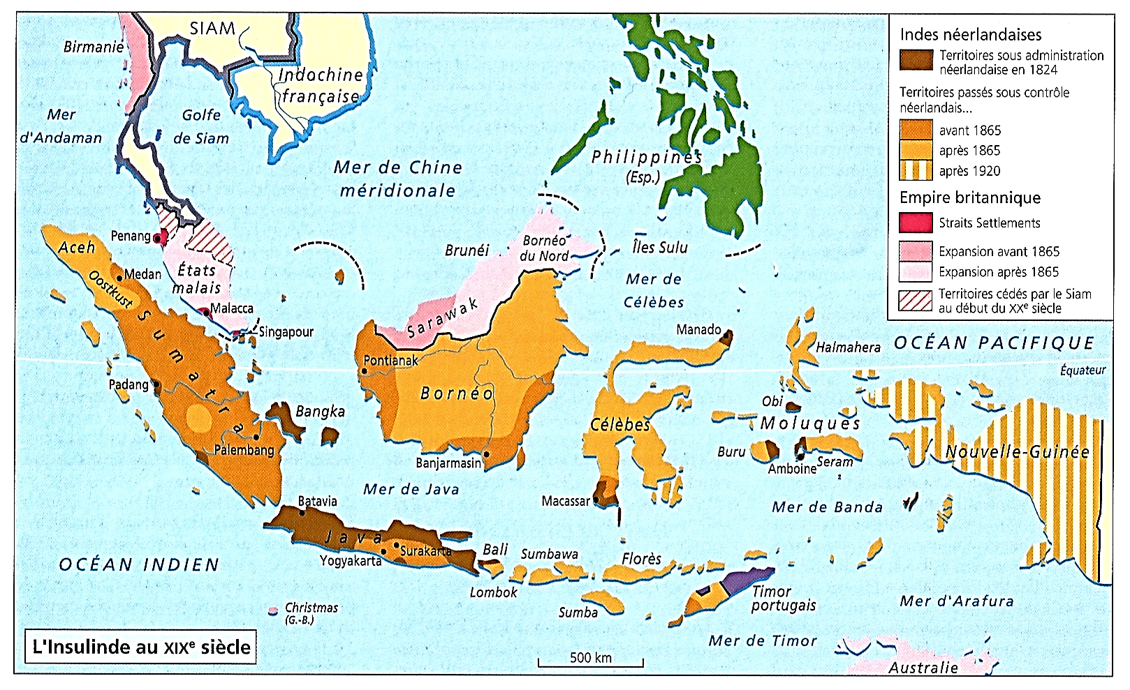
1816-1914 : Les Indes néerlandaises, la colonie modèle

Slide 7
*Rappels…
*1824 : Traité de Londres
Et partage anglo-hollandais de l’Insulinde
*Et après ce partage
Deux histoires différentes…
a) Au nord du détroit de Malacca
Côté britannique…
*Objectif : Contrôler le détroit
Et pour cela…
- Développer ses ports
- Etablir dans la péninsule malaise une zone d’influence ; Et ce sera…
*1826 : Les Straits Settlements, Etablissements des Détroits : Penang, Malacca, Singapour, dépendants de l’EIC…
*A revoir…

Slide 8
b) Au sud du détroit, côté hollandais
La colonie des Indes néerlandaises
*Et pour le nouvel Etat hollandais
Deux objectifs…
a) Reprendre pied dans les anciennes possessions de la VOC ; Puis…
b) Aller plus loin, et conquérir et coloniser L’ensemble de l’archipel
*Et en ce qui concerne la colonisation…
1830 : A Java, avec le kultuurstelsel
Le système des cultures…
Les Indes néerlandaises apparaitront
Comme le laboratoire durable
Qui servira plus tard de modèle aux autres
*Récit de cette 2nde conquête hollandaise
Avec comme point de départ, 1815…

Slide 9
1816 : Naissance des Indes néerlandaises, colonie des Pays-Bas
*1815 : Guillaume 1er, roi des PB
*1816 : Les autorités néerlandaises
Se réinstallent à Batavia…
*Mais dès leur retour
A Amboine et Sumatra
Ils doivent faire face à des révoltes…

Slide 10
1817-1821 : Révoltes populaires : A Amboine, rébellion dirigée par Pattimura ; …
*Mai 1817 : A Amboine…
Dont la population est esclavagisée
Depuis 1621 par la VOC…
Une insurrection éclate, dirigée par
Thomas Matulessy, dit Pattimura
*Déc 1817 : La rébellion est mâtée
Et Pattimura est arrêté et pendu
*Et à Sumatra...

Slide 11
1817-1821 : … A Sumatra, révolte des Padri, intégristes musulmans, menée par l’imam Bonjol
*1815 : A l’ouest de Sumatra…
*Autour de Padang, port hollandais (1663)
Dans le pays Minangkabau musulman
Guerre entre les partisans des coutumes ancestrales et les Padri, musulmans zélés
Autour de l’imam Bonjol
NB : Influencés par les Wahhabites (1803-18) Durant leur pèlerinage à la Mecque
Ils veulent eux aussi purifier leur pays
Ils dénoncent le jeu et les combats de coqs
Les consommations d'opium
D'alcool, du tabac et du bétel
Et enfin les traditions matrilinéaires
*Cette fois-ci, les Hollandais…
Ne sont pas directement concernés
Mais, soucieux de pacification
Ils réagissent également…

Slide 12
1817-1821 : … A Sumatra, révolte des Padri, intégristes musulmans, menée par l’imam Bonjol
*1821 : A Padang, les Hollandais Interviennent contre les Padri
Et la révolte est rapidement mâtée
NB : Mais les Padri
Résisteront jusqu’en 1838 ; Et l’imam Bonjol Ne sera capturé qu’en 1837
Et exilé à Manado, au nord de Célèbes
*1821 : Ces deux révoltes mâtées
Les Hollandais entendent partout ailleurs
Consolider pacifiquement leur emprise…

Slide 13
1818-1833 : Contrôle de la partie occidentale de l’archipel et vassalisations des principautés : Sud et centre de Sumatra : Palembang et Jambi ; Îles de Lingga-Riau au sud du détroit de Malacca ; Côte ouest de Kalimantan : Sambas et Pontianak
*1826 : Après le traité de Londres (1824)…
Les PB définissent l’aire théorique de leurs possessions : 5°N-10°S et 95°141°E
*Mais avant tout
Ils entendent reprendre le contrôle
De la partie occidentale de l’archipel…
5°N
équateur
95°O
141°E
10°S

Slide 14
1818-1833 : Contrôle de la partie occidentale de l’archipel et vassalisations des principautés : Sud et centre de Sumatra : Palembang et Jambi ; Îles de Lingga-Riau au sud du détroit de Malacca ; Côte ouest de Kalimantan : Sambas et Pontianak
*1818-33 : Vassalisations des sultanats…
*1818 : NO de Bornéo, Sambas et Pontianak
*1821 : Sud de Sumatra, Palembang
(*1825 : Au nord de Macassar, Bone bugi)
*1830 : A l’entrée sud du détroit, Lingga-Riau
*1833(-58) : Au nord de Palembang, Jambi
NB : Résistance jusqu’en 1907
*Bilan…
*1833 : Les Hollandais contrôlent
- Sud et centre de Sumatra
- Sud du détroit de Malacca
- Et côte ouest de Kalimantan (Bornéo)
*Reste le principal, Java…

Slide 15
1819-1830 : Conquête de Java
*Java, c’est 56 % de la population de l’archipel
Et une place particulière dans cette histoire
Retour en arrière…
*Au XVIIIe siècle, Java est divisée en deux…
a) Les possessions de la VOC…
- A l’ouest, Batavia
- Le Priangan, au sud de Batavia ; Et…
- Le Pasisir, la côte nord
*La VOC s’est alliée aux nobles, les bupati, régents
A qui elle a délégué l’administration
b) Au centre-sud, l’ex-Mataram…
*1755 : Divisé en trois principautés
Surakarta, Yogyakarta et Pakualaman
Sous le contrôle de la VOC…

Slide 16
1819-1830 : Conquête de Java
*1790 : La VOC est en difficulté financière
NB : Comme l’EIC britannique en 1772
*A Java, elle réagit ; Avec deux innovations…
NB : Qui annoncent le kultuurstelsel (1830)
a) Avec l’aide des régents…
La VOC développe de nouvelles cultures
Indigo, sucre ; Et surtout…
La culture forcée du café : chaque famille doit faire pousser 1000 caféiers
NB : 1791-94 : Révolte des esclaves d’Haïti
40 % du café mondial
*Mais également…

Slide 17
1819-1830 : Conquête de Java
b) 1790 : 1ère politique libérale…
*La VOC s’en prend
Aux privilèges des régents
Pourtant alliés des Hollandais
*Ainsi, les régents doivent louer des villages
A des entrepreneurs chinois
Qui s’y accaparent 50 % des récoltes
NB : Pas de contestation des paysans… Accablés de redevances et de corvées par les nobles, ils fuient vers les villages chinois…
*Mais en métropole
Les événements se précipitent…

Slide 18
1819-1830 : Conquête de Java
*1795 : A Amsterdam…
Invasion française et République batave
*1799 : Dissolution de la VOC
*1800 : La République batave
Fonde la colonie des Indes néerlandaises
NB : 1800 : Elle récupère la dette de la VOC
¼ de la dette nationale des PB
*1806-16 : A Java…
Blocus, puis occupation britannique
Et arrivée du Britannique Thomas Raffles qui…
a) Annexe de nouveaux territoires
Banten, Cirebon ; Et dans le Mataram
b) En bon libéral, il remplace les cultures forcées par une land tax, taxe foncière
Versée directement sans passer par les nobles
*1816 : Retour des Hollandais…
NB : 1799-1816 : En Asie…
Marginalisation de la présence hollandaise
Ainsi que de son commerce
Ce qui laisse pour un demi-siècle le champ libre aux Britanniques…

Slide 19
1819-1825 : A Java, échec des politiques hollandaises : Soumissions, dépossessions et rancœurs des régents, aristocrates javanais ; …
*1819 : A Java…
*Les Hollandais poursuivent
Leur politique libérale antidespotique
Des années 1790 contre les régents…
*S’inspirant des Britanniques
Ils abolissent leurs droits fonciers sur les paysans ; En échange d’une pension
*1820 : Mais cette politique est un échec…

Slide 20
1819-1825 : … Baisse des cultures d’exportation ; Dans les ports, immiscions des intérêts étrangers, britanniques et chinois
a) 1820 : Chez les paysans émancipés…
Baisse des cultures d’exportation, mal rémunérées par les Hollandais, au profit du riz, aux cours alors plus élevés
b) Après leurs dépossessions (1790)
Puis la perte de leurs droits fonciers (1819)
Colère des régents, alliés des Hollandais
c) Concurrence britannique croissante…
Dans les ports, après le traité de 1824
Libre-échange et arrivée de Britanniques
Qui de plus, financent les entrepreneurs chinois
*Inquiets de cette déstabilisation
Les Hollandais réagissent…

Slide 21
1819-1825 : … Baisse des cultures d’exportation ; Dans les ports, immiscions des intérêts étrangers, britanniques et chinois
*1823 : Fin de la politique libérale…
*Le gouverneur Godart Van der Capellen (1819-26) ordonne aux Chinois
De rendre leurs concessions…
En échange d’indemnités des régents…
*Mais les régents endettés
Ne peuvent pas les payer
*Conséquence…
Une rancœur générale monte
Contre les exactions des étrangers ; Et…
*1825 : La guerre éclate…

Slide 22
1825-1830 : La guerre de Java, guerre aristocratique et populaire contre les étrangers hollandais et chinois ; Victoire hollandaise et fin des derniers royaumes indépendants du Mataram : Yogyakarta et Surakarta
*1825-30 : La guerre de Java
*1825 : Au départ, une querelle dynastique…
Un prince de Yogyakarta, Diponegoro
Se sentant lésé, se révolte contre les Hollandais
Mais Le conflit s’élargit…
*Diponegoro, qui se réclame de l’Islam
Est soutenu par l’aristocratie et le peuple…
*Guerre musulmane pour la restauration de la justice ; Et contre les étrangers
- Les dominateurs hollandais ; Et…
- Les entrepreneurs chinois qui sont massacrés
*Les Hollandais interviennent
Et le conflit tourne rapidement
A une intense guérilla dans le centre de Java…
1825-1830

Slide 23
1825-1830 : La guerre de Java, guerre aristocratique et populaire contre les étrangers hollandais et chinois ; Victoire hollandaise et fin des derniers royaumes indépendants du Mataram : Yogyakarta et Surakarta
*Mars 1830 : Après cinq ans de guerre…
Diponegoro est capturé et exilé à Célèbes
*A Java, les Hollandais annexent
De nouveaux territoires aux dépens
Des sultanats de Yogyakarta et Surakarta
Qui perdent la plupart de leurs pouvoirs
*Mais…
Les finances de la colonie étant exsangues
Les Hollandais opèrent
Un changement complet de politique…
1825-1830

Slide 24
1830-1833 : Pour renflouer les caisses de la colonie et de la métropole, l’Etat néerlandais instaure le kultuurstelsel : …
*1830-33 : Pour le gouverneur
Johannes van den Bosch, deux objectifs…
a) Instaurer un compromis durable entre l’Etat hollandais et la noblesse javanaise
Garante de l’ordre depuis 350 ans
NB : Comme en Inde britannique en 1858
Ainsi…
*1832 : Les droits fonciers
Supprimés en 1819, sont rétablis
Il faut nous allier les chefs, (…) en veillant à ce qu’ils soient traités avec la déférence qui leur est due, et même avec gentillesse
*Plus sérieusement…

Slide 25
1830-1833 : Pour renflouer les caisses de la colonie et de la métropole, l’Etat néerlandais instaure le kultuurstelsel : …
b) 1830-33 : Pour renflouer les caisses
De la colonie et de la métropole
Et faisant fi des idéaux libéraux du moment…
Van Den Bosch instaure
Le kultuurstelsel, le système des cultures
*Pour résumer…
Un système moderne de cultures d’Etat
NB : Mercantilisme, mais direct cette fois-ci
Associé à un système féodal archaïque déjà existant, celui de la noblesse javanaise
*Explications en quatre points…

Slide 26
1830-1833 : … cultures exportatrices d’Etat imposées aux paysans, au profit des aristocrates, les régents, de la colonie et de l’Etat hollandais
a) Dans les territoires tenus directement par les Hollandais, les cultures exportatrices
Essentiellement sucre et café, passent
Totalement sous le contrôle de l’Etat (1)
b) En remplacement de l’impôt foncier en numéraire dû aux régents, les paysans doivent cultiver et livrer ces productions
NB : Si surplus, rémunérés à prix fixé
c) Les régents fonctionnarisés collaborent avec les fonctionnaires en exerçant
Leur autorité sur les paysans, moyennant une commission sur les livraisons
d) Enfin, ces productions sont vendues
Au profit du Trésor de la colonie et des PB
NB : 80 % des revenus de ces cultures
*Bilan…
(1) Etat relayé en Insulinde par une compagnie à charte
1824 : A Amsterdam, le roi Guillaume 1er fonde la NHM, Nederlandsche Handel-Maatschappij, société publique de commerce néerlandaise, lui octroyant un monopole commercial sur le modèle de la défunte VOC

Slide 27
1830-1833 : … cultures exportatrices d’Etat imposées aux paysans, au profit des aristocrates, les régents, de la colonie et de l’Etat hollandais
*1830 : Le kultuurstelsel est vu
Par les observateurs contemporains comme Le modèle d’une colonisation qui rapporte gros à la métropole ; JL Margolin, p. 485
a) Pour les régents, la colonie
Et la métropole : Un succès financier
NB : 1851-60 : 31 % des revenus de l’Etat
b) En revanche, pour les paysans
C’est du travail forcé
Et qui peut provoquer des famines
NB : 1843 : Quand le riz y est rajouté
*Ce qui finit par provoquer en métropole
Des réactions…

Slide 28
1830-1833 : … cultures exportatrices d’Etat imposées aux paysans, au profit des aristocrates, les régents, de la colonie et de l’Etat hollandais
*1860 : Parution de Max Havelaar
De Eduard Douwes Dekker
Dit Multatuli, J’ai beaucoup supporté
*Ancien fonctionnaire à Java
Multatuli dénonce le kultuurstelsel
*Mais en réalité globalement
Pour les paysans, le kultuurstelsel
Fut une opération blanche…
*Deux points…

Slide 29
1830-1833 : … cultures exportatrices d’Etat imposées aux paysans, au profit des aristocrates, les régents, de la colonie et de l’Etat hollandais
a) Le système ne fut jamais appliqué sur l’ensemble de Java, JL Margolin, p. 489
Avec en alternance sur les mêmes terres
Cultures vivrières et cultures d’exportation
b) La plupart des propriétaires convertissent
Leurs obligations en salaires pour les paysans sans terre ; Permettant à ceux-ci un revenu régulier
*Mais…
*1860 : A Amsterdam…
Les libéraux humanistes au pouvoir
Veulent infléchir le critiqué kultuurstelsel…
En faisant appel aux capitaux privés

Slide 30
1830-1833 : … cultures exportatrices d’Etat imposées aux paysans, au profit des aristocrates, les régents, de la colonie et de l’Etat hollandais
*1860-1930
Retour de la politique libérale…
*1870 : Au NE de Sumatra…
1^{ères} plantations privées d’hévéas
Et de tabac dans l’Oostkust
*1860 : Rapidement…
Le rapport entre Etat/secteur privé
Va s’inverser…
1860 : 50-50 %
1885 : 10-90 % ; Avec des exportations x 2
NB : 1878 : Mais le budget de la colonie redevient déficitaire
*Mais malgré cela, le kultuurstelsel
Qui finalement convenait à beaucoup
Ne sera abandonné que très progressivement ; Ainsi…

Slide 31
1830-1833 : … cultures exportatrices d’Etat imposées aux paysans, au profit des aristocrates, les régents, de la colonie et de l’Etat hollandais
*1840 : 75 % des paysans sont impliqués
*1870 : Encore 40 %, malgré les reculs
*Finalement…
Il faudra attendre 1915
Pour que le café du Priangan, au sud de Batavia, soit privatisé
*Et maintenant, retour en 1830
Et à l’expansion territoriale
*Récapitulons en trois points…

Slide 32
1830-1833 : … cultures exportatrices d’Etat imposées aux paysans, au profit des aristocrates, les régents, de la colonie et de l’Etat hollandais
*Après…
1818-33 : La (re)conquête
De la partie occidentale et de Java
Ce sera…
a) 1846-63 : Celle de la partie orientale
Puis…
b) 1858-74 : Du nord de Sumatra, dont Aceh
Et enfin…
c) 1884-1914 : A nouveau, la partie orientale
*Donc, une suite de la conquête hollandaise
En trois temps ; Mais pour introduire…
Commençons par une intrusion britannique
Au nord-ouest de Bornéo…

Slide 33
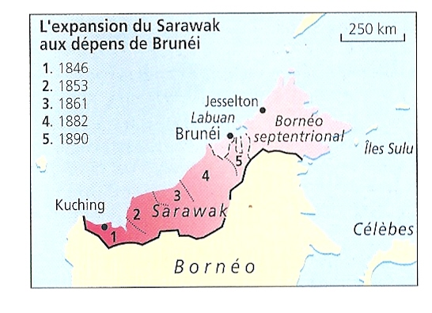
1839-1890 : Naissance du Bornéo britannique ; James et Charles Brook, les Rajahs blancs, obtiennent du sultan de Brunei, la souveraineté sur le Sarawak
*1839 : Au nord-ouest de Bornéo, à Kuching…
Venu de Singapour, le Britannique James Brook
Agissant à titre personnel
Aide le sultan de Brunei, Omar Ali Saifuddin II
A mâter une révolte
*1841 : En récompense…
Brook se fait nommer gouverneur du Sarawak
*1846 : Brook obtient de Brunei…
Le Sarawak en toute souveraineté
Fondant ainsi la dynastie des rajahs blancs
*1853-90 : James puis son neveu Charles Brook (1868-1917), agrandissent le Sarawak vers l’est
*Les Hollandais réagissent…

Slide 34
1846-1863 : Conquête de la partie orientale de l’archipel : Nord de Bali ; Royaume bugi de Bone au sud de Célèbes ; Sultanat de Banjarmasin au sud de Kalimantan
*1846-50 : Après l’Intrusion britannique
Les Hollandais renoncent au NO de Bornéo
*En revanche, la progression GB les incite
A lancer la conquête de la partie orientale de l’archipel ; Quatre directions…
a) 1846-49 : Conquête du nord de Bali
b) 1850-54 : A Pontianak, à l’ouest de Bornéo
Ils soumettent une confédération autonome de mineurs d’or chinois
c) 1858-60 : A Célèbes, au nord de Macassar
Ils conquièrent et annexent le royaume vassal (1825) bugi de Bone
NB : Pacifié en 1906 ; Et enfin…
*d) 1859-63 : Au sud de Bornéo…
Ils annexent le sultanat de Banjarmasin
NB : Résistance jusqu’en 1905

Slide 35
*1863 : Malgré ces conquêtes
Un résultat mitigé…
*1860 : Au moment où les Français s’emparent de la Cochinchine (protectorat français du Cambodge), les Néerlandais ne contrôlent encore, en dehors de Java et des Moluques, que des territoires dispersés, sans cohérence, sans grand intérêt économique, et entrecoupés d’immenses zones à peine reconnues, ou liées à Batavia par des accords peu contraignants
JL Margolin, Les Indes et l’Europe, p. 405
*Malgré cela…
Les Hollandais poursuivent leurs conquêtes
Et notamment à nouveau à Sumatra
Dans la zone du détroit…

Slide 36
1858-1874 : Conquête du nord de Sumatra
1858-1872 : Soumissions des sultanats de Deli et de Siak
*1858-72 : Au NE de Sumatra…
Les Hollandais soumettent les Batak
NB : Résistance jusqu’en 1895
*Puis ils prennent le contrôle
De Medan et du sultanat de Deli
A l’entrée nord du détroit de Malacca
NB : 1870 : Médan, débouché du tabac
Produit dans l’Oostkust
*Et dans le même temps…

Slide 37
1858-1872 : Soumissions des sultanats de Deli et de Siak
*1858 : Au sud du détroit…
Les Hollandais soumettent
Le sultanat de Siak, en face de Singapour
*Puis ils imposent des droits de douane
Plus élevés aux étrangers
*Pour la GB
C’est une remise en cause du libre-échange Inclus dans le traité de 1824…

Slide 38
1858-1872 : Soumissions des sultanats de Deli et de Siak
*1871 : Nouveau traité PB-GB de Sumatra
- Les Hollandais contrôle Siak
- Liberté de commerce : Les Britanniques obtiennent des droits de douane modérés
*Mais…
Face à l’expansion hollandaise
Le sultanat d’Aceh s’inquiète et réagit…
NB : Aceh…
*1607-36 : Empire d’Aceh d’Iskandar Muda
*1824 : Aceh, avec 50 %
1er producteur mondial de poivre

Slide 39
1869-1874 : La conquête du sultanat d’Aceh : Victoire hollandaise mais début d’une longue guérilla
*1869 : Se sentant menacé
Le sultan d’Aceh, Mahmud Syah II
Fait appel à la protection
Du sultan-calife ottoman
Puis à celle de la GB ; Mais sans succès
*En revanche…
Adolphus G. Studer
Consul américain à Singapour
Semble intéressé…
Un protectorat naval US en échange de l’île de Weh, au nord de la capitale Kota Radja
NB : Banda Aceh en 1962
*Informés par les Britanniques (cafteurs !)
Les Hollandais réagissent…

Slide 40
1869-1874 : La conquête du sultanat d’Aceh : Victoire hollandaise mais début d’une longue guérilla
*Déc.1873-Jan. 1874
La guerre d’Aceh commence
Les Hollandais occupent la capitale
Son sultan se retire et meurt du choléra
Mais aussitôt…
*Le conflit tourne à la guérilla générale Encouragée par les ulémas, chefs religieux
*1873-1904
La guérilla d’Aceh durera 30 ans…
*A revoir…
*Malgré la résistance à Aceh
La conquête de Sumatra
Est globalement un succès
Et elle pousse les Hollandais à terminer
La conquête de l’ensemble de l’archipel
Et notamment à nouveau à l’est…

Slide 41
1884-1914 : Fin de la conquête de la partie orientale de l’archipel : Nouvelle-Guinée occidentale ; …
*1880 : Après la victoire contre Aceh…
Et face aux autres prétentions occidentales
GB, France, Allemagne, Japon…
L’expansion néerlandaise devient systématique…
*1880 : La Nouvelle-Guinée…
- 1770-93 : Découverte par James Cook
Et revendiquée par les Britanniques
En réaction…
- 1828 : Occupée par les Hollandais
- 1884-85 : Partage PB-GB-Allemagne
Allemande au NE, Britannique au SE
Et hollandaise à l’ouest
La Nouvelle-Guinée occidentale
NB : Contrôlée après 1920 ; Puis…

Slide 42
1884-1914 : … Petites Îles de la Sonde : Lombok, sud de Bali, Sumbawa, Florès, Timor occidental ; Centre de Kalimantan ; Nord de Célèbes ; Moluques ; Seul le Timor oriental reste portugais ; …
*1894-1914 : Après la Nouvelle-Guinée…
Soumission totale de la partie orientale
- 1894 : Lombok (petites îles de la Sonde)
- 1898 : Allégeance de 200 souverains
Les Hollandais imposent des Korte Verklaringen, déclarations succinctes faisant des princes de simples exécutants
(- 1904 : Soumission d’Aceh, depuis 1873)
- 1905 : Centre de Kalimantan (Bornéo)
Et nord de Célèbes
- 1906-08 : Sud de Bali (puputan, suicide collectif des souverains), Sumbawa, Florès
Timor occidental (Timor partagé entre PB-Portugal en 1859) ; Et enfin les Moluques…
*Bilan…

Slide 43
*1908 : Malgré les résistances
Les PB contrôlent l’ensemble
De ce qui deviendra en 1949, l’Indonésie
*Un contrôle partagé
En co-gouvernance avec les princes
Ce qui n’est pas sans rappeler
L’Inde britannique
*Et dans les deux cas
Trois points communs…

Slide 44
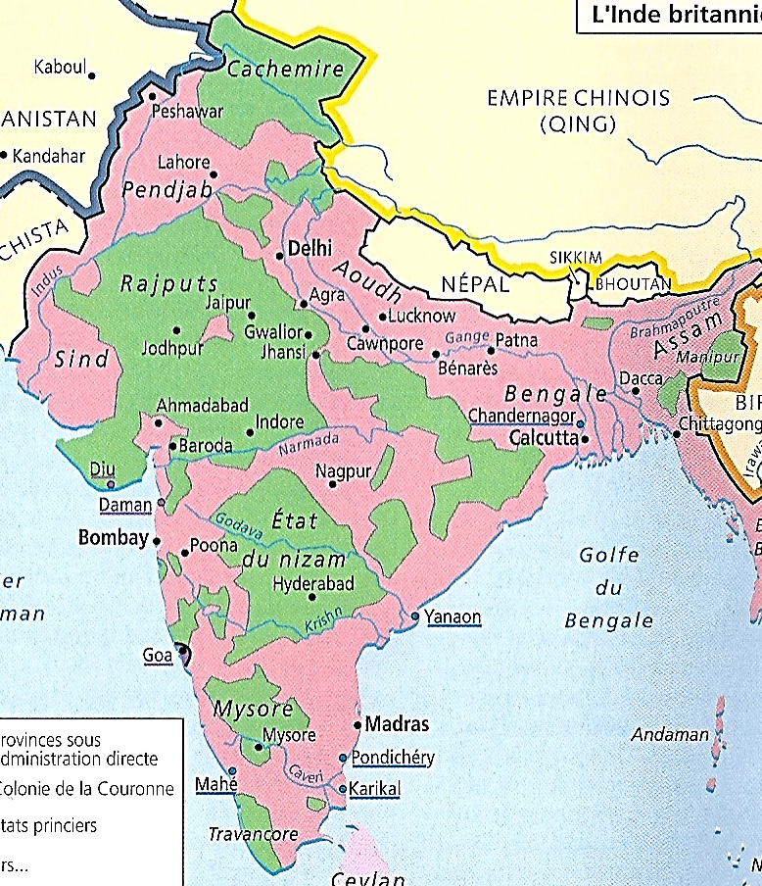
a) Au départ, une compagnie à charte
Puis relayée par son Etat-métropole
b) Une population agricole nombreuse Source de production et de fiscalité
c) Une métropole coloniale
Face à des princes…
- Avec qui on établit des alliances, tout en projetant leur éviction (doctrine of lapse et guerre de Java)
- Et finalement
Princes perçus comme garant de l’ordre Avec qui on établit une co-gouvernance ; Bien que dans les deux cas
Le pouvoir des princes
Reste symbolique et protocolaire
*Mais revenons au récit…

Slide 45
*1908 : Les PB contrôlent l’ensemble
De ce qui deviendra en 1949, l’Indonésie
*Mais durant cette période d’expansion
Les Britanniques ont également étendu
Leurs possessions…
NB : 1894-1912
Pour légitimer leurs possessions
Britanniques, puis Hollandais
Multiplient les relevés pour inventorier
Et tracer la myriade d’ilôts et de récifs
A l’intérieur de leurs frontières maritimes
*Donc, toujours en Insulinde
Revenons aux Britanniques…

Slide 46
1819-1912 : La Malaisie britannique : Les Straits Settlements et Singapour ; Les Etats malais, une conquête sans projet ; Le protectorat britannique de Bornéo : Sarawak, sultanat de Brunei et Bornéo du Nord

Slide 47
*Rappels…
*1824 : Traité de Londres
Et partage anglo-hollandais de l’Insulinde
*Et après ce partage
Deux histoires différentes…
a) 1824 : Au sud du détroit, côté hollandais
Les Indes néerlandaises…

Slide 48
b) 1824 : Au nord, côté britannique…
*Pour l’EIC, contrôler le détroit
Et pour cela…
- Développer ses ports ; Et…
- Etablir dans la péninsule malaise une zone d’influence ; Et ce sera…
*1826 : Fondation des Straits Settlements, Etablissements des Détroits
Penang, Malacca, Singapour, dépendants de l’EIC de Calcutta…
*Trois pôles mais en réalité un seul compte Singapour…

Slide 49
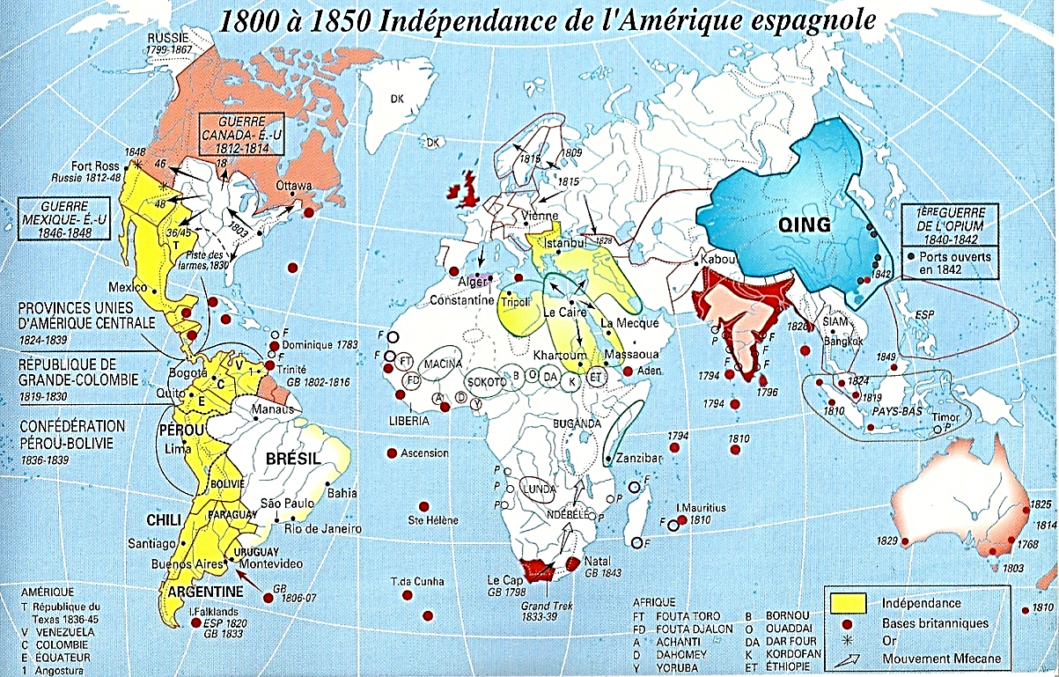
*Dès sa fondation en 1819 par Thomas Raffles…
Singapour, port franc, connaît un essor fulgurant
Avec un peuplement cosmopolite…
- Britanniques, Malais, Indiens ; Mais aussi…
- Juifs, Arméniens, Bugis de Célèbes ; Et surtout…
Chinois d’emblée majoritaires ; Et…
*1840 : Après l’ouverture de la Chine…
Singapour devient
Le 2nd centre de l’Empire anglo-indien
Piloté par Londres et Calcutta
*Supplanter Canton comme point d’éclatement du commerce avec la Chine. F. Gipouloux, p. 192
*Mais…
1819-1840
S

Slide 50
*1842 : Avec l’acquisition de Hong-Kong
Et l’ouverture de Shanghai aux étrangers
Singapour perd en partie son rôle de
Relais international Inde-Chine
*Conséquence…
1819-1840
S

Slide 51
*1840 : Singapour doit
Se recentrer sur sa zone d’influence
*Et réorienter en partie son commerce…
Vers les riches Indes néerlandaises
*Mais le lobby cosmopolite de Singapour Affiche également sa volonté de drainer
Les énormes ressources minérales (plus tard végétales) de la Malaisie
NB : Singapour…
Centre intranational du monde malais
Tout comme Shanghai celui du monde chinois

Slide 52
*Au cours du XIXe siècle, en Malaisie
Les Britanniques…
Vont réorienter leur politique
Les points d’appui commerciaux
Vont se muer en bases
D’une conquête coloniale
Et la Malaisie deviendra
La vitrine de l’Empire britannique
NB : Malgré de continuelles réticences
On a pu parlé de reluctant (réticent) colonialism, de conquérants sans projet
*Récit ; Et retour en 1826…

Slide 53
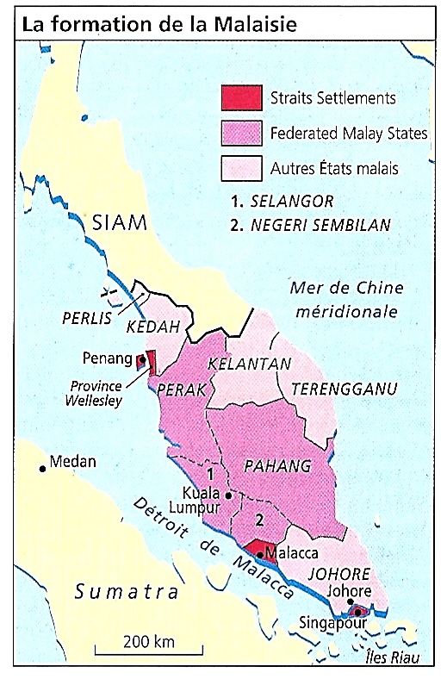
*1826 : Pas d’expansion territoriale
*En revanche, des entrepreneurs britanniques et chinois
S’intéressent au potentiel économique de la péninsule
Notamment les gisements d’étain à Perak et Selangor
*Or, les sultanats sont mal administrés
Sujets à des querelles dynastiques et désordres
Et les capitalistes européens et chinois hésitent à y investir…
*Retour en arrière…

Slide 54
1365-1641 : Genèse des sultanats de la péninsule malaise : Kedah-Perlis, Perak, Kelantan, Terengganu, Pahang, Selangor, Negeri Sembilan et Johore ; Malacca portugaise puis hollandaise
*Au XIVe siècle, entre…
Le Siam d’Ayutthaya, 1350-1767) ; Et…
Le Majapahit (1292-1478)
Les différents royaumes de la péninsule malaise…
* Le royaume de Patani est cité
Comme sous suzeraineté siamoise
*1365 : Dans le Nagarakertagama
Poème épique du Majapahit
Cinq royaumes sont cités comme tributaires…
Terengganu, Kelantan, Kedah
Pahang et Selangor…

